Slide 1

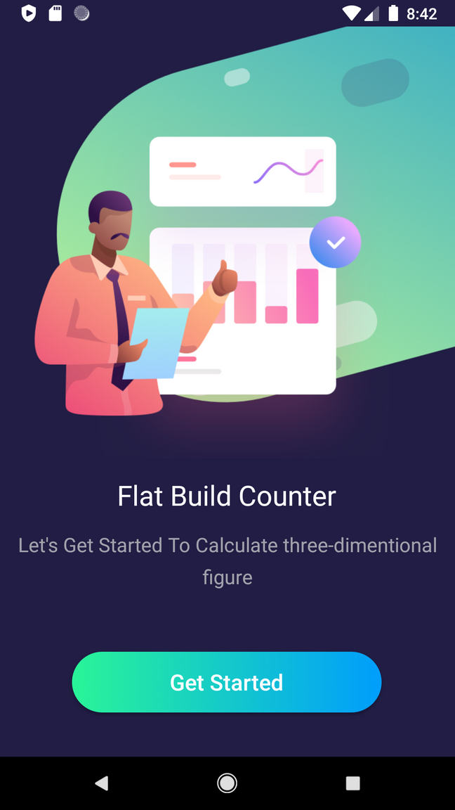
Build Space Counter
Let's Get Started To Calculate three-dimention figure

Slide 2



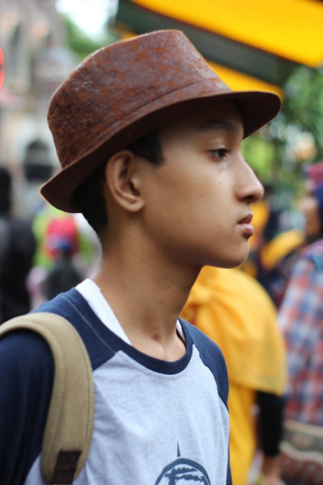
Fikri Sugiani
Engineering Software
Illiyyin Akbar A
Software Developer
Devinta Rizkia
Employees
MEET OUR TEAM
Muhammad Vadhel A
UI | UX

Slide 3
Latar Belakang
Memudahkan Siswa Untuk Menghitung Bangun Ruang dengan cepat
Mengefisienkan Waktu Untuk Menghitung Rumus Bangun Ruang

Slide 4
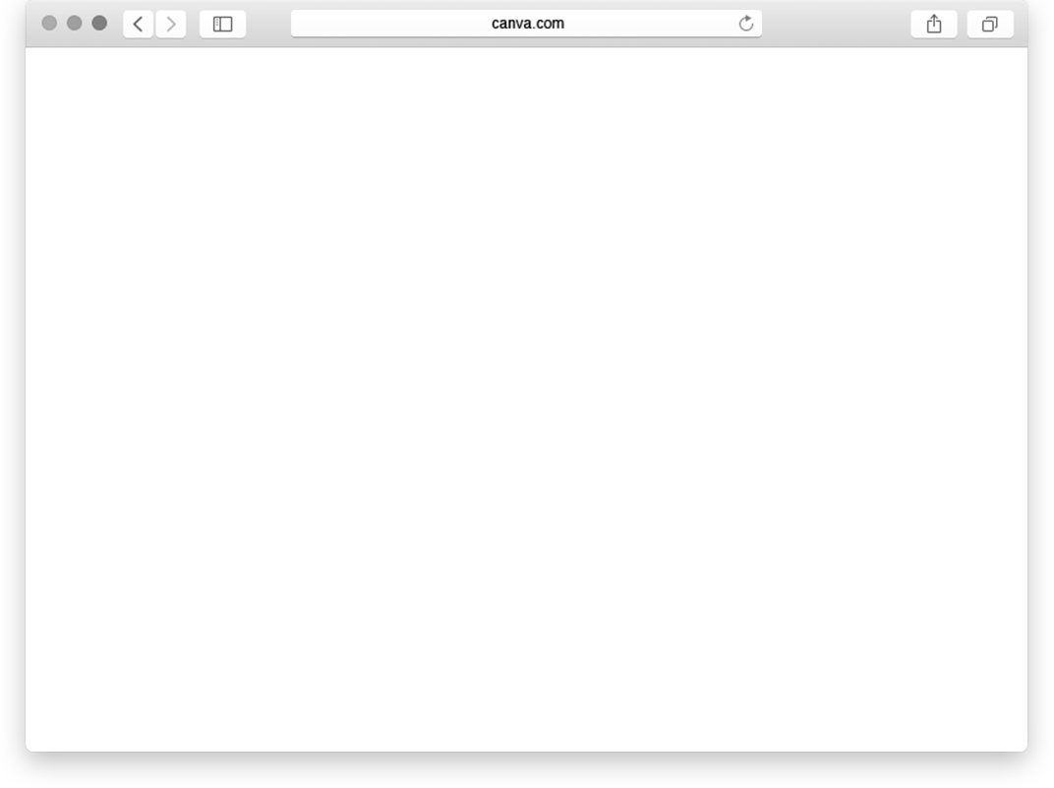

TUJUAN
Memudahkan Siswa Untuk Menghitung Rumus Bangun Ruang Dengan Efisien Waktu

Slide 5
WHO IS BUILD SPACE COUNTER FOR?
Murid-murid Yang duduk di bangku SMP dan SMA atau SMK

Slide 6
UI Design

Slide 7
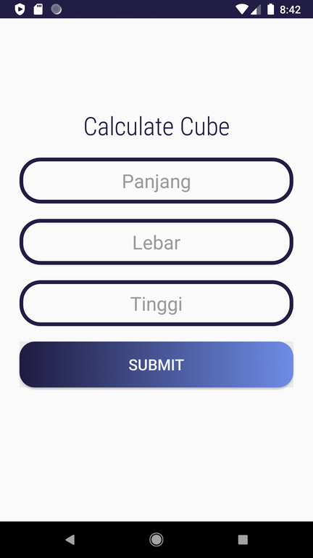
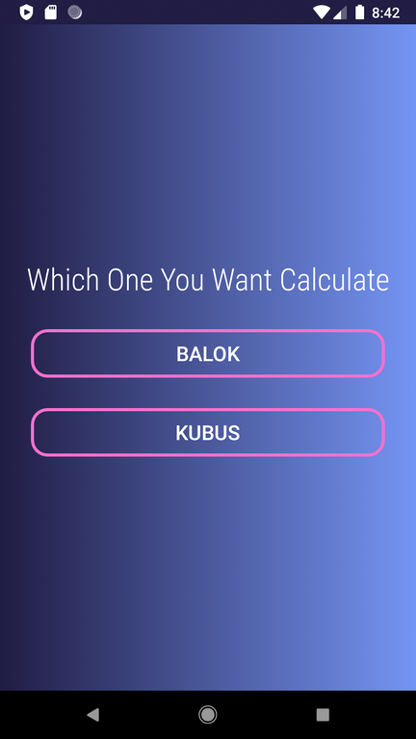
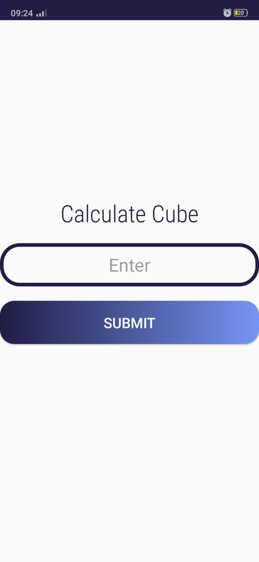

Slide 8
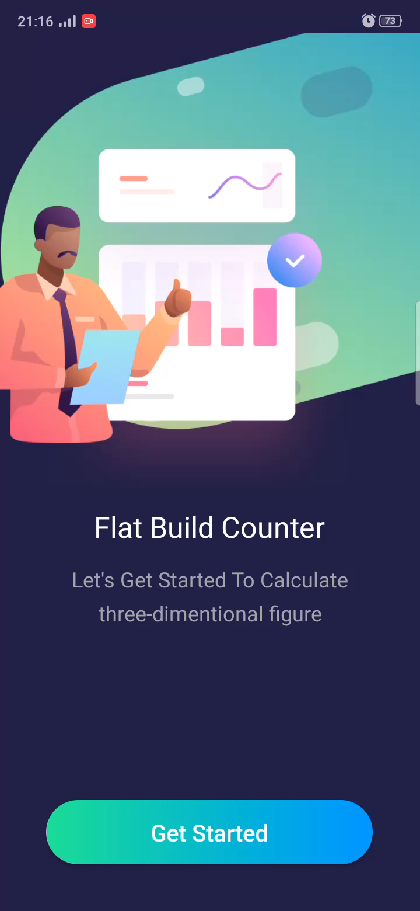

Hasil Kerja App

Slide 9

HOW IT WORKS
Pengguna akan meng-input
jumlah panjang, lebar dan tinggi. kemudian aplikasi akan melakukan perhitungan yang
telah diinput.

Slide 10



Space Counter Quick Features

Slide 11
01
Penghitung Keliling Bangun Ruang
02
Menambahakan Rumus Bangun Ruang
COMING SOON

Slide 12

QUICK TO DOWNLOAD
Coming soon in the App Store
and Google Play

Slide 13
BE A SPACE COUNTER BACKER!

Slide 14
TERIMA KASIH

